Slide 1
Planten verzorgen

Slide 2
Vorige les
Welke twee functies hebben bladeren?
Waar in het blad vindt fotosynthese plaats?
Hoe komt het dat planten een verschillende verzorging hebben?
Noem drie kenmerken van planten waaraan je dit kan zien?
Wat zijn mesofyten, hygrofyten, xerofyten en epifyten? Geef een voorbeeld?

Slide 3
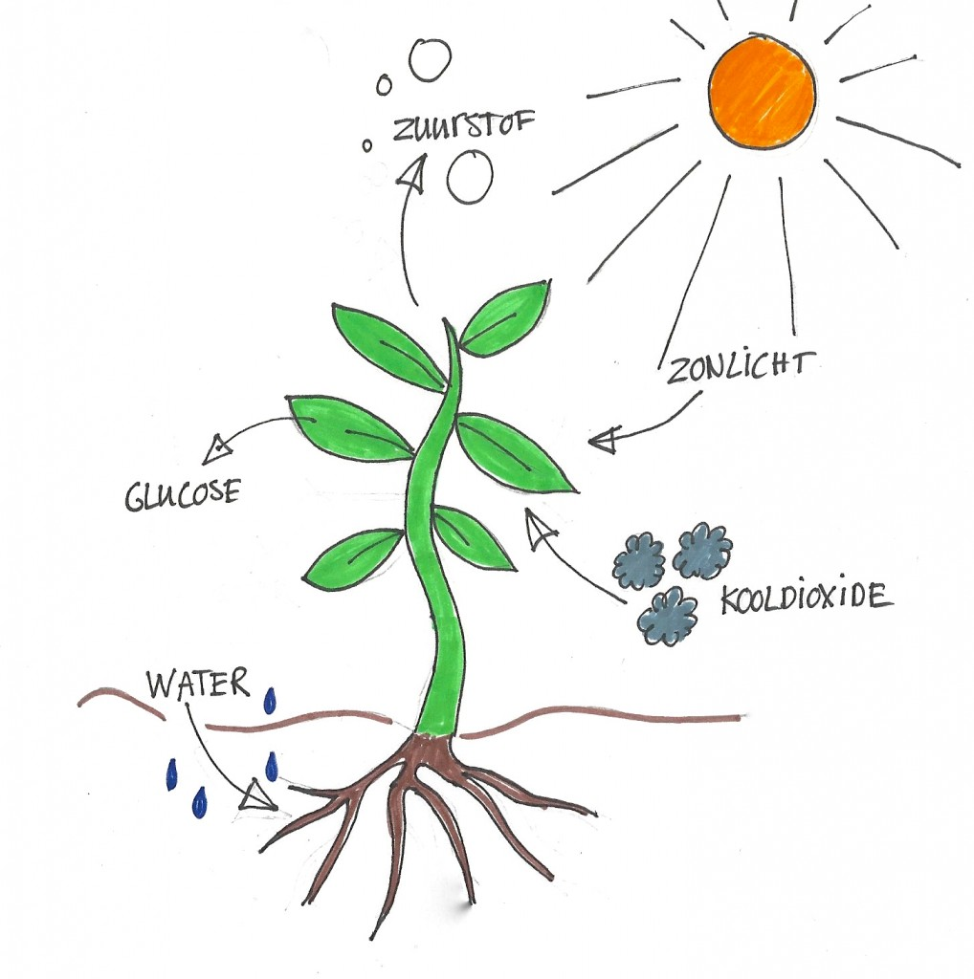
Wat is fotosynthese?
De bladgroenkorrels in het blad zetten koolzuurgas (CO 2) en water om in suiker en zuurstof. Dit proces heet fotosynthese.

Slide 4
Plantgroepen
- Hygrofyten (broeierige vochtige omgeving)
- Xerofyten (droogteplanten –succulenten)
- Mesofyten (gematigde zone planten- koude temp. in winter)
- Epifyten (gastheer)

Slide 5
Wat waren de algemene verzorgingstips..
Bloeiende plant: veel licht, mest en regelmatig water
Groene planten: minder licht
Vlezig blad: weinig verdamping, weinig water
Dun blad, gevoelig voor teveel en te weinig water.
Groot blad, meer water
Waslaag op het blad: weinig water
Behaard blad, niet afstoffen
Stamvormende plant, uitlopers verwijderen
Zodenvormend (Mos): water geven op een schoteltje
Kokervormend: water in de koker gieten, wortels vochtig houden

Slide 6
Meer water bij
Minder water bij
• Hoge temperatuur
• Droge lucht
• Rijkere bloei
• Dun en groot blad
• Poreuze (terracotta)pot
Waterdichte pot
Dik en vlezig blad

Slide 7
Opdracht 4 verschillende plantengroepen
Noteer voor elke plantengroep de specifieke verzorging. Gebruik de volgende plantengroepen:
Bloeiende kamerplanten
Bromelia’s
Cactussen
Vetplanten
Orchideeën
Palmen
Varens
Groene bladplanten
Bollen en knollen
Heesters

